Slide 1
数据分析岗位分析报告

Slide 2
目录
岗位需求量
工作年限统计
学历要求
薪资情况
所需行业统计
其他
注：数据来自拉勾网，数据不全，只做参考，本文共11个城市数据，数据为2018.8.9当日获取的数据

Slide 3
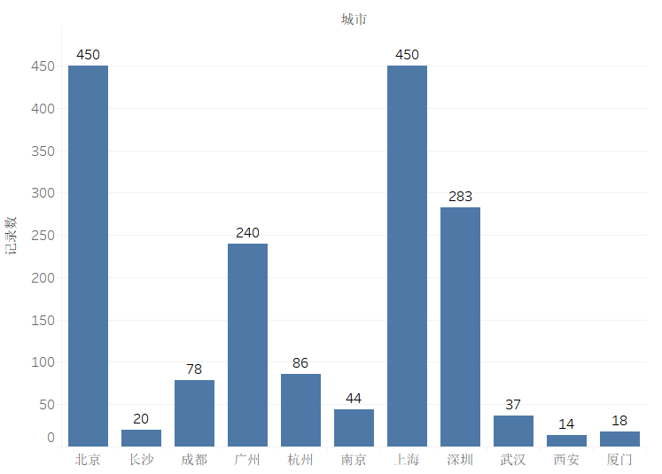
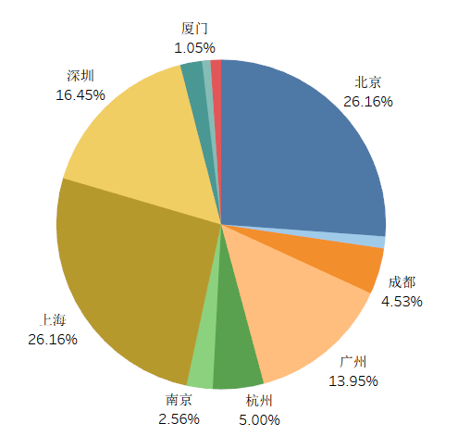
岗位需求量
根据数据显示，北京、广州、深圳、上海需求量较大，成都相对偏低

Slide 4
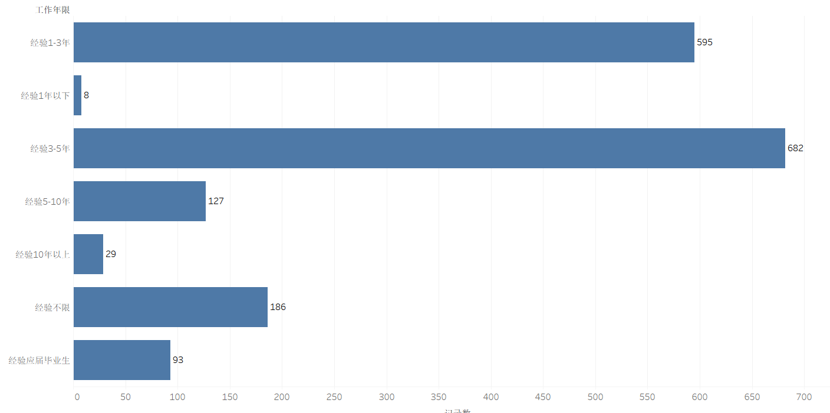
工作年限统计
该岗位要求有1-5年经验所需量很大，无经验的所需量也较多，无经验的也是可以做数据分析的

Slide 5
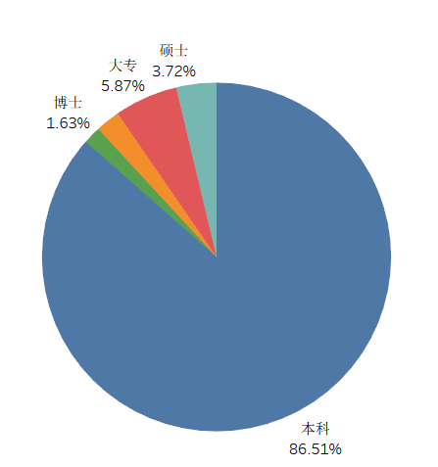
学历要求
据统计，数据分析86.5%岗位要求本科学历，此岗位最基本要求是大专以上学历，最好是本科及以上学历。

Slide 6
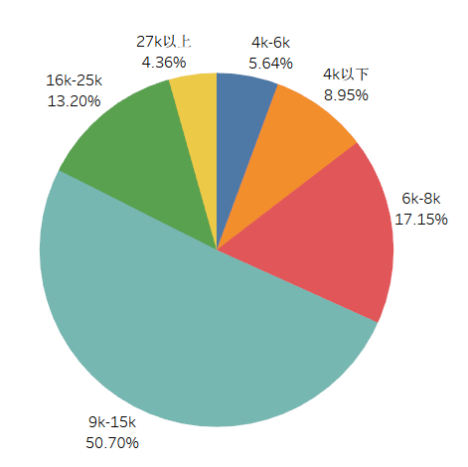
薪资情况
全国50.7%数据分析岗位薪资集中在9-15k，17.15%岗位是6-8k，13.2%岗位是16-25k。岗位薪资在9-15k、6-8k、16-25k已占据总数的80%以上，根据此还可进一步分析薪资是与工作经验与学历之间否有关。

Slide 7
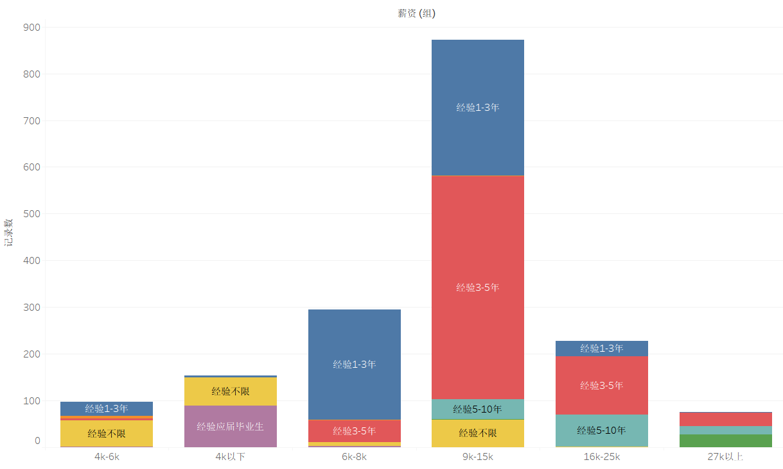
薪资与经验
图可见，6k以上基本都需要工作经验。所以想要达到高工资，需要不断积累经验。

Slide 8
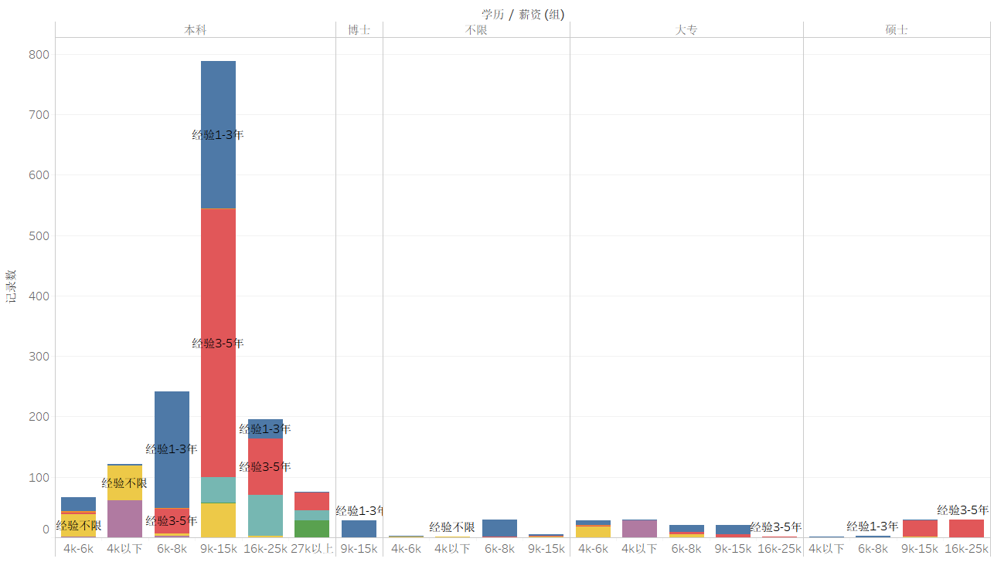
薪资，学历，经验
无论哪个薪资水平，本科学历差不多是基本要求，不过当你有多工作经验，有能力，学历或许就没那么重要了。

Slide 9
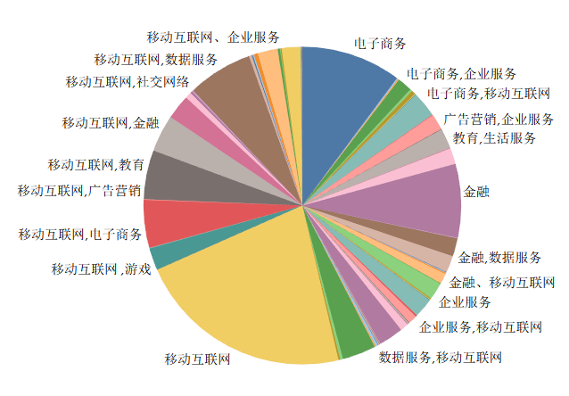
所需行业情况
数据分析岗位分布领域广泛，大部分领域都需要数据分析人才，发展方向比较广。
由图可见，移动互联网、金融、电子商务这3大块需求量最多。

Slide 10
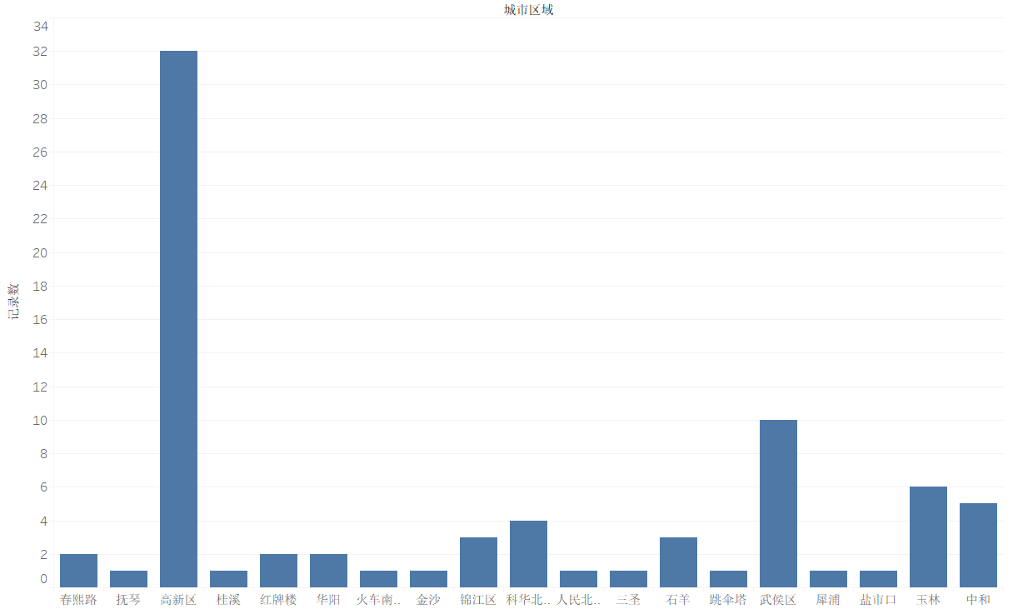
成都情况
职位分布
根据各区域需求数量可见，城市岗位分布区域都比较集中，成都大多分布在高新区。如下成都区域分布占比：

Slide 11
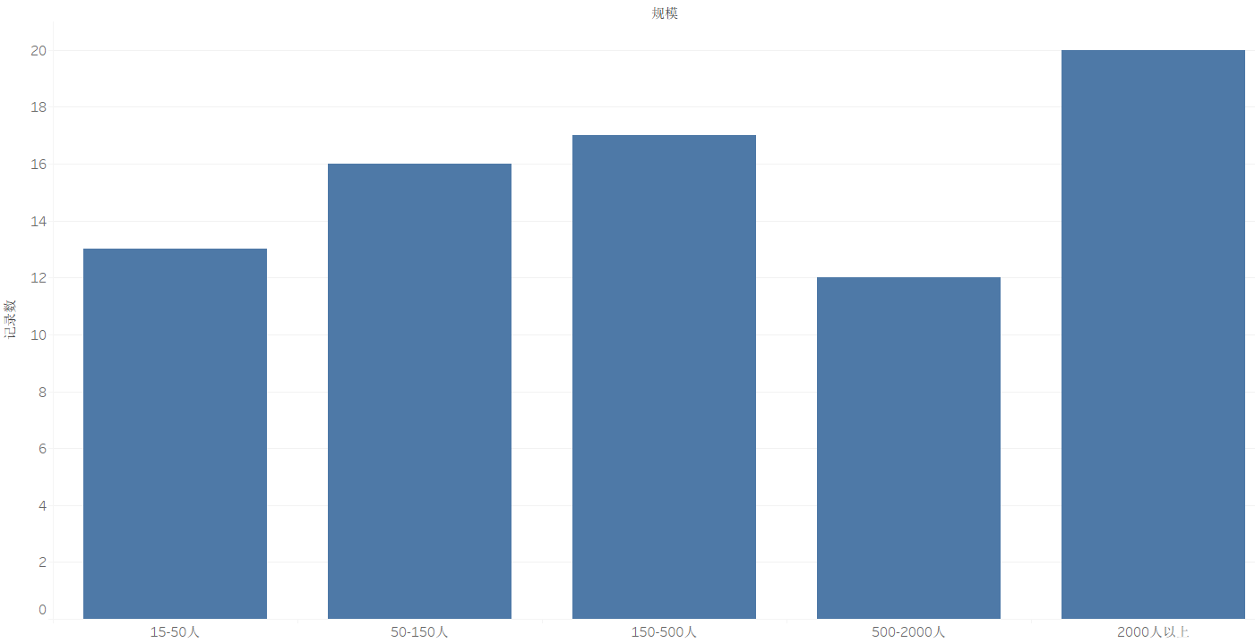
公司规模情况
成都大小规模的公司都有数据分析岗位，大规模公司相对需求较多。

Slide 12

福利津贴情况
大部分公司福利有年终奖，周末双休，带薪年假，五险一金，绩效奖金等

Slide 13

岗位职责，要求高频词

Slide 14
结论
数据岗位需求大部分是大规模公司，大多要求本科及以上学历，熟练Excel，python，spss，统计等。
有无工作经验都可从事本职业，本职业大部分薪资较高，福利好，若想提升工资，需不断累积经验，不段学习

